Slide 1
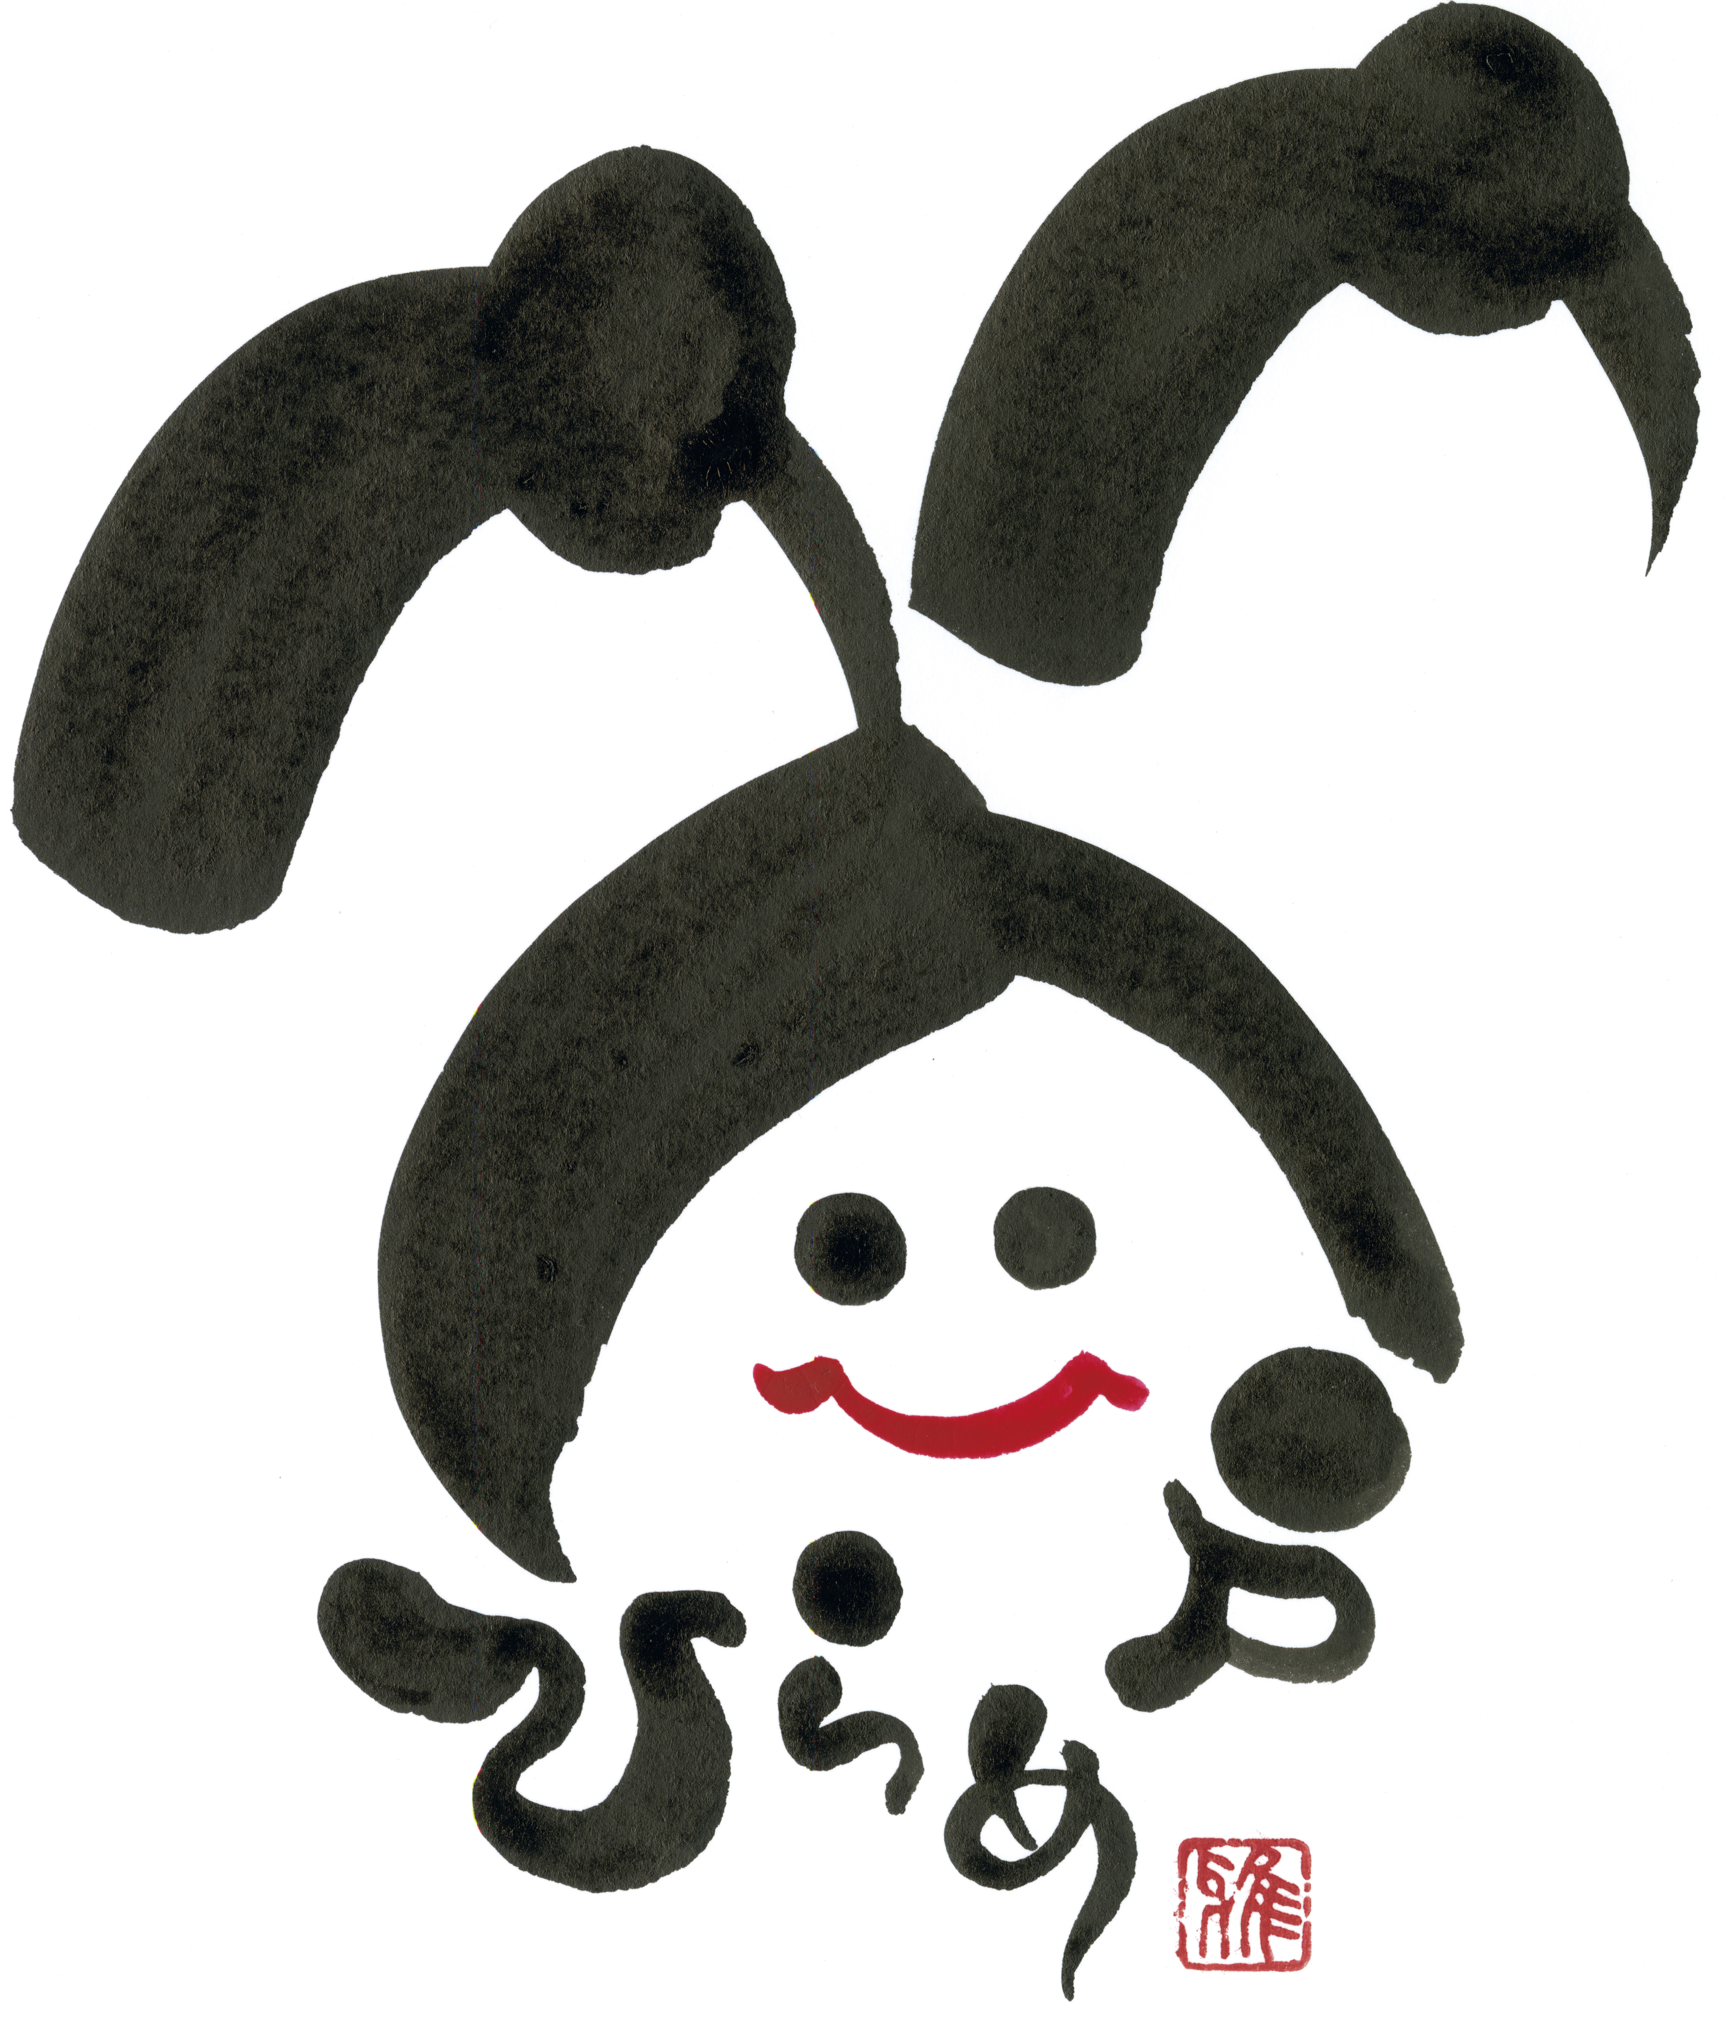
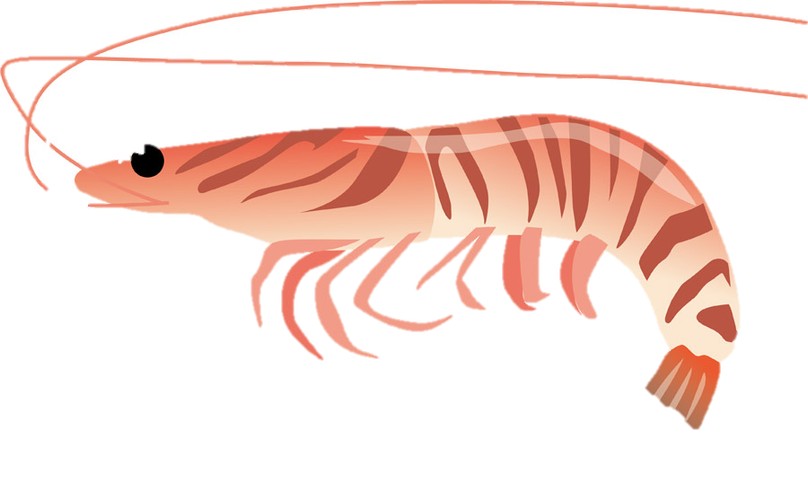
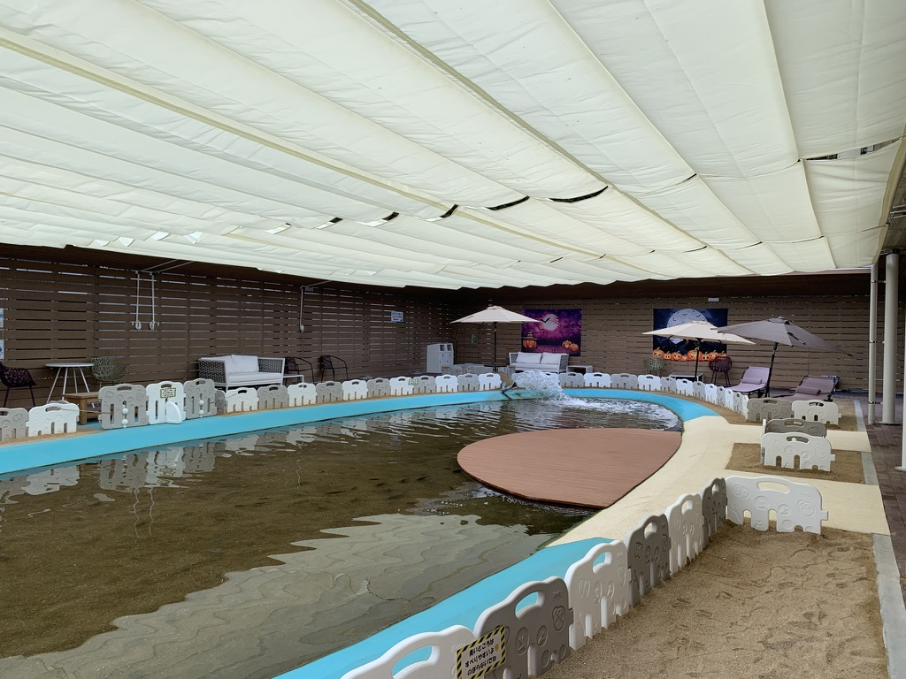
クルマエビつかみどり大会
参加無料
12／5（日）まるごと笠戸島同日開催
小雨決行（※荒天中止）
時間 幼児の部 10：00〜10：05 （受付 9:30〜）
小学校低学年の部 11：30〜11：35 （受付 11:00〜）
小学校高学年の部 13：00〜13：05 （受付 12:00〜）
取れた分全て
プレゼント！！
※とれなくても2匹は
差し上げます。
場所 下松市栽培漁業センタータッチングプール
お願い
・幼児の部に参加される方は年少さん
以上に限ります。
・マスク着用とアルコール消毒にご
協力お願いします。
・着替え・タオルの持参をお願いし
ます。
・プールの中には、はだしで入ってい
ただきます。
・つかみどり用の手袋と網、持ち帰り
用の袋はこちらで準備しています。
応募方法
栽培漁業センターに置いてある参加申込書をご記入いただくか、電話にてお申し込みください。
（各部15名）
11月 8 日（月）受付開始
11月26日（金）締め切り
※先着順、定員に達し次第、締め切ります。
お問い合わせ先
下松市栽培漁業センター
〒744−0001
下松市大字笠戸島456番地8
TEL：0833−52−1333
受付時間 平日 8：15〜17：00
土日祝 9：30〜16：30

